Slide 1
第一章 图的基本概念
§1.1 图和简单图
一．图的定义
什么是图？

Slide 2
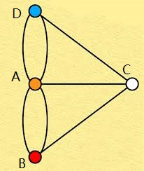
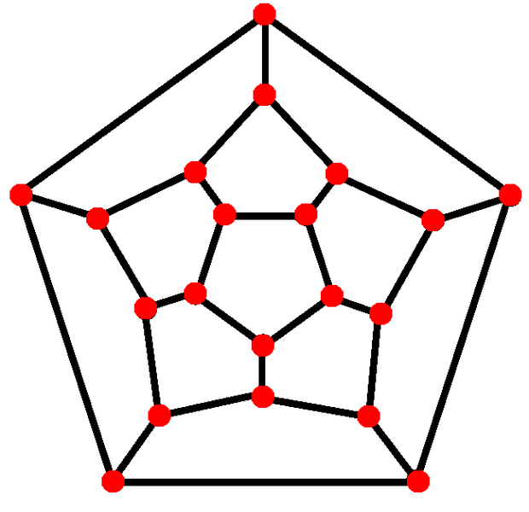
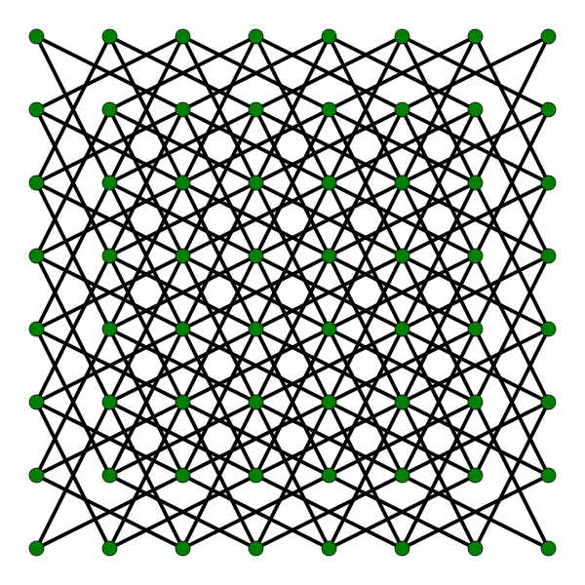
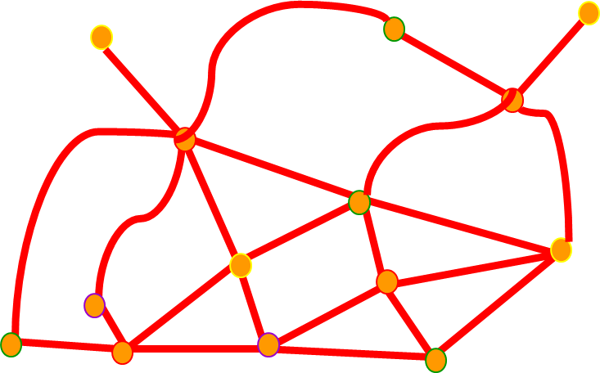

Slide 3
几何学：图形的长度、角度、体积
等几何性质
图： 点与点之间的联系
图论中的图是指
某类具体事物和这些事物之间的联系
点------- 具体事物
边------- 具体事物之间的联系

Slide 4
定义1 一个图 G 定义为一个有序对(V, E)，记为G = (V, E)，其中
（1）V是一个非空集合，称为顶点集或点集，其元素称为顶点或点；
（2）E是由V中的点组成的无序点对构成的集合，称为边集，其元素称为边，且同一点对在 E 中可出现多次。
注记
．
“图” 作为一个数学上的专门术语，是由西尔维斯特(Sylvester J J，1814—1897) 1878首次使用的．
名称还有“线系” ，“线性复形” 和“网” 等
第一个抽象定义由匈牙利数学家柯尼希1916给出
贝尔热(C．Berge，1926—2002)法国数学家
[1]程钊．图论中若干基本概念的历史注记，数学的实践与认识，
2009，39(24)：73-81

Slide 5
符号说明: 图G 的顶点集也记为V(G), 边集也记为E(G)。
图G 的顶点数（或阶数）用符号 n(G) (或 |V(G)| )
边数用符号 m(G)表示。
例1 设 V ={v₁, v₂, v₃, v₄}，E ={v₁v₂ , v₁v₂, v₂v₃ }，则 G = (V, E) 是一个4阶图。
v₁
v₄
若用小圆点代表点，连线代表边，则可将一个图用“图形”来表示, 如例1 中的图可表为
v₂
v₃

Slide 6
注: 也可记边 uv 为e ，即 e = uv。
例2 设V = {v₁,v₂,v₃,v₄}，E = {e₁,e₂,e₃,e₄,e₅}，其中
e₁= v₁v₂， e₂ = v₂v₃， e₃ = v₂v₃， e₄ = v₃v₄， e₅ = v₄v₄
则 G = (V, E) 是一个图。
v₁
e₅
v₄
e₁
e₄
e₂
v₂
v₃
e₃

Slide 7
相关概念:
(1) 若边e = uv , 此时称 u 和v 是 e 的端点;
并称 u 和 v 相邻，u (或v)与 e 相关联。
若两条边有一个共同的端点，则称这两条边相邻。
（2）特殊点、边
孤立点：不与任何边相关联的点；
环：两端点重合的边；
重边：连接两个相同顶点的边的条数，叫做边的重数。重数大于1的边称为重边。

Slide 8
(3) 点集与边集均为有限集合的图称为有限图，本书只讨论有限图。
只有一个顶点而无边的图称为平凡图。
边集为空的图称为空图。
(4) 既没有环也没有重边的图称为简单图。
其他所有的图都称为复合图。
例3
●
平凡图
非简单图
简单图

Slide 9
2、图论模型
为了抽象和简化现实世界，常建立数学模型。图是关系的
数学表示，为了深刻理解事物之间的联系，图是常用的数学
模型。

Slide 10
(1) 化学中的图论模型
19世纪，化学家凯莱用图论研究简单烃——即碳氢化合物
用点抽象分子式中的碳原子和氢原子，用边抽象原子间
的化学键。
通过这样的建模，能很好研究简单烃的同分异构现象
例如：C₄H₁₀的两种同分异构结构图模型为：
h
h
h
h
h
h
h
h
h
h
h
h
h
h
h
h
h
h
h
h

Slide 11
(2) 商业中的图论模型
商业中，经常用图来对仓库和零售店进行建模
例如：令V={w₁,w₂,w₃,r₁,r₂,r₃,r₄,r₅}代表3个仓库和5个零售点
E={w₁r₁, w₁r₂, w₂r₂, w₂r₃, w₂r₄, w₃r₃, w₃r₅}代表每个仓库和每个
零售店间的关联。则图模型图形为：
w₁
w₂
w₃
r₁
r₂
r₄
r₅
r₃

Slide 12
(3) 最短航线问题
用点表示城市，两点连线当且仅当两城市有航线。为了
求出两城市间最短航线，需要在线的旁边注明距离值。
例如：令V={a, b, c, d, e}代表5个城市}
E={a b, ad, b c , be, de}代表城市间的直达航线
则航线图的图形为：
a
320
b
140
c
500
430
d
370
e
请求出从d到c的最短路

Slide 13
(4) 任务分配问题
有一个旅行团要组织一批人去旅游，其中一些人是朋友
他们要乘坐公共汽车去，而车上的位子是成对的。因此
为了让大家旅途更愉快，旅行团负责人需要将成对的朋
友安排在一起。给出一种安排方案。
该问题可以建立一个图论模型来解决：旅行团的人抽象
为图的顶点，两个顶点连线，当且仅当两个顶点代表的
人是朋友。
问题归结于在模型图中求所谓的“匹配”，关于图的匹配
将在第五章介绍。

Slide 14
(5) 考试时间安排问题
一个教授需要对期末考试时间进行安排，使得学生们
不会有相互冲突的考试。如何解决？
该问题可以建立一个图论模型来解决：待考的课程可
抽象为图的顶点，连接两个顶点的边表示至少有一个学生
同时选择了这两门课程。
问题归结于在模型图中求所谓的“顶点着色方案”问题，
该问题将在第七章讨论。

Slide 15
例如：有a, b, c ,d, e, f 六门课程。按照上面方法建立
的模型图如下：
a
b
c
d
e
f
一种可行的安排方案为：
第一时间：a, d, e; 第二时间：b, f ；最后：c.
另一种可行的安排方案为：
第一时间：a, e; 第二时间：c, d ；最后：b, f .

Slide 16
(6) 旅行售货员问题
一电脑代理商要从她所在城市出发，乘飞机去六个城市，
然后回到出发点，如果要求每个城市只经历一次，能否办
到？给出行走方案。
该问题可以建立一个图论模型来解决：城市抽象为
图的顶点，边代表城市间的直达航线。

Slide 17
问题归结为在模型图中寻求所谓的“哈密尔顿圈”问题。
将在第四章介绍。
例如：如果模型图如下：
f
a
b
e
d
c
可行方案: (1) h, d, e, c, b, a, h (2) h, d, e, c, a, b, h

Slide 18







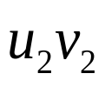
二．图的同构
定义2 设有两个图G₁ = (V₁, E₁)和G₂ = (V₂, E₂)，若在其顶点集合之间存在双射，即存在一一对应的关系，使得边之间有如下的关系：设
，对应为：
当且仅当
， ；且
的重数与
的重数相同，则称两图同构，记为G₁≌G₂。

Slide 19
例如
≌
说明：(1) 两个同构的图均有相同的结构，没有本质上的差异, 差异只是顶点和边的名称不同。
（2）图同构的几个必要条件：① 顶点数相同；② 边数相同；③ 度数相等的顶点个数相同。
定义 设 v为 G 的顶点，G 中与 v 为端点的边的条数（环计算两次）称为点 v 的度数，简称为点v的度，记为 d_{G} (v)，简记为 d(v)。

Slide 20
例
图中
d (v₁) = 5 d (v₂) = 4
d (v₃) = 3 d (v₄) = 0
d (v₅) = 2
v₁
v₃
v₄
v₂
v₅
注：该图中各点的度数
之和等于14，恰好
是边数7的两倍
(3) 易证，图的同构关系是一个等价关系。该关系将所有的图的集合，划分为一些等价类，即相互同构的图作成同一个等价类。

Slide 21
（3）在图的图形表示中我们可以不给图的点和边标上符号，称这样的图为非标定（号）图，否则称为标定（号）图。非标定图实际上是代表一类相互同构的图。
不误解时我们也不严格区分标定图与非标定图。
（4）判定图的同构是很困难的。对于规模不大的两个图，判定其是否同构，可以采用观察加推证的方法。

Slide 22
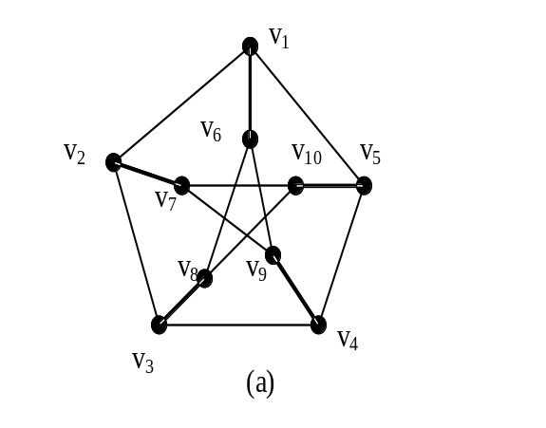
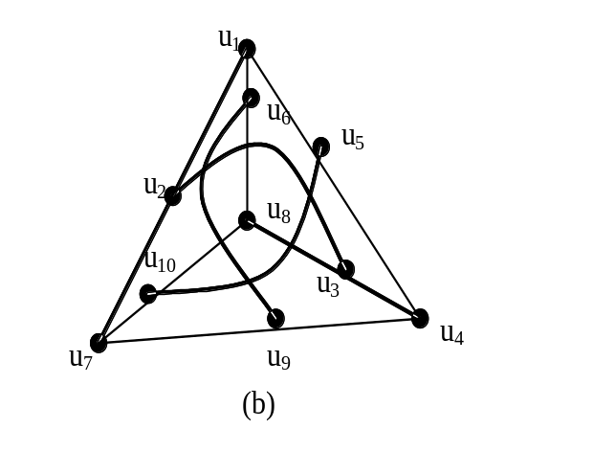
例 证明下面两图同构。
证明 作映射 f : v_{i} ↔ u_{i} (i=1,2….10)，易知该映射为双射。
容易验证 ，对∀v_{i} v _{j} ∈E ((a)), 有
f (v _{i} v_{j}) = u_{i}u_{j}∈ E((b)) ，(1≤ i ≤ 10, 1≤ j ≤ 10 )
由图的同构定义知，图(a)与(b)是同构的。

Slide 23
例 判断下面两图是否同构。
u₁
v₁
解 两图不同构。
这是因若同构，则两图中唯一的与环关联的两个点u₁ 与v₁ 一定相对应，而u₁的两个邻接点与v₁的两个邻接点状况不同（ u₁邻接有4度点，而v₁ 没有）。
所以，两图不同构。

Slide 24
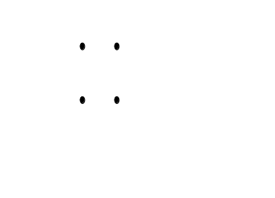
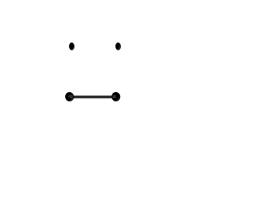
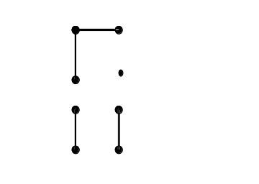
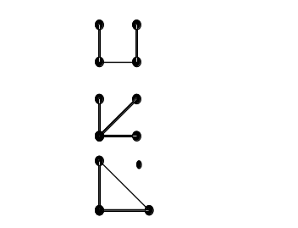
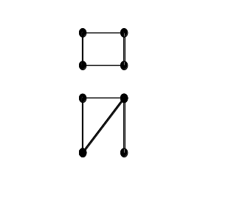
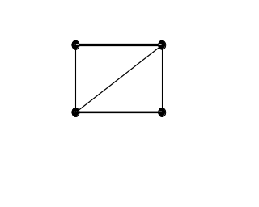
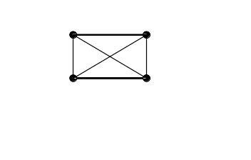
例4 指出4个顶点的非同构的所有简单图。
分析：四个顶点的简单图最少边数为0，最多边数为6，所以
可按边数进行枚举。

Slide 25
三．完全图 ，偶图 ，补图
完全图：任意两点均相邻的简单图称为完全图，在同构意义下，n 阶完全图只有一个，记为K_{n}。例如K₂, K₃, K₄分别为如下图所示。
K₂
K₃
K₄

Slide 26

具有二分类（X, Y）的偶图（或二部图）：是指该图的点集可以分解为两个（非空）子集 X 和 Y ，使得每条边的一个端点在 X 中，另一个端点在Y 中。
。
完全偶图：是指具有二分类（X, Y）的简单偶图，其中 X的每个顶点与 Y 的每个顶点相连，若 |X|=m，|Y|=n，则这样的偶图记为 K_{m,n}

Slide 27
例
G₁
G₂
K_{1,3}
K _{3,3}
四个图均为偶图;
K_{1,3} , K_{3,3}为完全偶图

Slide 28
例
偶图
不是偶图

Slide 29

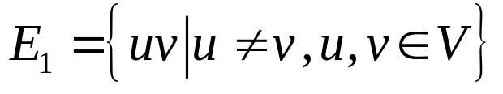
例如, 下图中的(a)，(b)两图是互补的。
（a）
（b）
简单图G 的补图: 设 G =（V, E），则图 H =（V，E₁\E）称为G 的补图，记为 , 其中集合

Slide 30


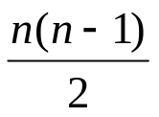
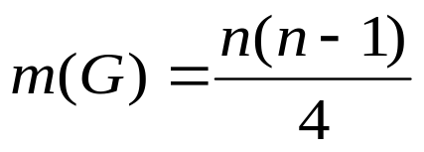
定理1 若n 阶图G是自补的（即 ），则
n = 0, 1（mod 4）
证明 因为G是自补的，则G和其补图有同样多的边数，且边数
m(G) +m
= m(K_{n}) =
从而
又因G 的边数 m(G)是整数，故 n(n-1)/4 为整数，即只能有n≡0（mod 4）, 或 (n-1) ≡0 （mod 4）。

Slide 31
四．顶点的度（续）, 度序列
前已定义： 设 v为 G 的顶点，G 中与 v 为端点的边的条数（环计算两次）称为点 v 的度数，简称为点v的度，记为 d_{G} (v)，简记为 d(v)。
例如
图中
d (v₁) = 5 d (v₂) = 4
d (v₃) = 3 d (v₄) = 0
d (v₅) = 2
v₁
v₃
v₄
注：该图中各点的度数
之和等于14，恰好
是边数7的两倍
v₂
v₅

Slide 32
定理2 （握手定理）：
对任意的有m条边的图 G = (V, E)。有
∑
d
(
v
)
=
2
m
（1.1）
v
∈
V
证明 因图 G 的任一条边均有两个端点 (可以相同)，在计算度时恰被计算两次 (每个端点各被计算了一次)，所以各点的度数之和恰好为边数的两倍，即 (1.1) 式成立。
注：该定理也称为图论第一定理，是由欧拉提出的。欧拉一身发表论文886篇，著作90部。

Slide 33


相关术语和记号
图G的顶点的最小度
图G的顶点的最大度
奇(偶)点: 奇(偶)数度的顶点
k-正则图: 每个点的度均为 k 的简单图
例如,完全图和完全偶图K_{n,n}均是正则图。
推论1 任意图中，奇点的个数为偶数。

Slide 34
证明 任给图G = (V, E)，设G 有m 条边，令
V₁={ v | v ∈ V ,d(v) 为奇数 }, V₂={ v | v ∈ V ,d(v) 为偶数 }
显然，V₁ ∪V₂= V,V₁∩V₂=Φ 。由握手定理
∑
∑
∑
2m = = + （1）
d
(
v
)
d
(
v
)
d
(
v
)
v
∈
V
v
∈
V
v
∈
V
1
2
∑
（1）式中2m为偶， 也为偶（因其中每个d(v)为偶），
d
(
v
)
v
∈
V
2
从而推知 也为偶。而和式中每个d(v)均为奇，故和
式中的被加项的项数应为偶，这表明G 中度为奇数的点有偶数个。
∑
d
(
v
)
v
∈
V
1

Slide 35
例7 证明在任意一次集会中和奇数个人握手的人的个数为偶数个。
证明: 将集会中的人作为点，若两个人握手则对应的点联线，则得图G。这样G
中点v的度对应于集会中与v握手的人的个数。于是，问题转化为证明“图G 中度数为奇的点的个数为偶数”，这正是推论1的结论。

Slide 36
推论2 正则图的阶数和度数不同时为奇数。
证明 设G是k-正则图，若k为奇数，则由推论1知正则图G的点数必为偶数。
度序列: 一个图G的各个点的度d₁, d₂,…, d_{n}构成的非负整数
组 (d₁, d₂,…, d_{n})称为G的度序列 。
正整数k的划分: 是指将k表示为若干正整数的和,或指一
个无序正整数组，组中正整数的和是k。
图划分: 正整数k的一个划分(d₁, d₂,…, d_{n})能成为某简
单图的度序列的k的划分.
显然，若正整数 k 有图划分，则k 必须是偶数

Slide 37
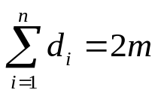
例 偶数4有五种划分：
4，3+1，2+2，1+1+2，1+1+1+1
但属于图划分的却只有两种:
2+1+1
1+1+1+1
, 若存在一个简单图G，以它为度序列，则称这个数组是可图的。
对一个非负整数组(d₁, d₂,…, d_{n})，

Slide 38
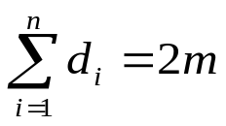
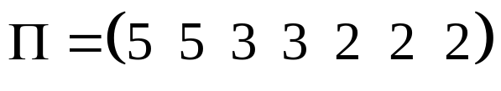
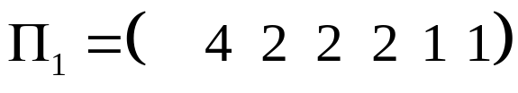

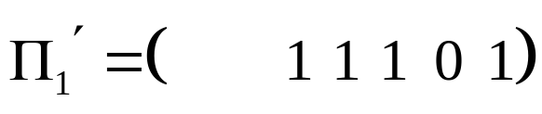
定理5 (Havel-Hakimi定理)
设有非负整数组Π = (d₁, d₂,…, d_{n})，且
是一个偶数，n-1≥d₁≥d₂≥…≥d_{n}， Π是可图的充要条件为
是可图的。
[Ref] Gary Chartrand, 图论导引，人民邮电出版社，2007.
例 试判断下列非负整数组Π 是否可图?
解 利用定理5可得下列非负整数组

Slide 39
因
是可图的
所以 也是可图的:
v₁ v₆
v₃ v₄ v₅
v₂ v₇
关于图序列，主要研究的3个问题：（1）存在问题（什么样的整数组是图序列？）已解决；(2) 计数问题（一个图序列对应多少不同构的图？）解决得不好；(3) 构造问题（如何画出图序列对应的所有不同构图？）没有解决。

Slide 40
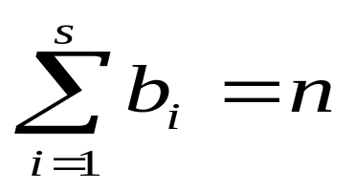
四．图的频序列
定理4 一个简单图G的n个点的度数不能互不相同。
定义： 设n阶图G的各点的度取s个不同的非负整数
d₁,d₂,…, d_{s}。又设度为d_{i}的点有b_{i}个 (i = 1,2,…,s)，则
故非整数组(b₁,b₂,…, b_{s})是n的一个划分，称为G的频序列。
定理5 一个n阶图G相和它的补图有相同的频序列。

Slide 41
§1.2 子图与图的运算
一. 子图
定义1 设G 和H为两个图，若V(H) ⊆ V(G) , E(H) ⊆ E(G) ,且H中边的重数不超过G中对应边的重数，则称H 是G 的子图. 记为H ⊆ G 。有时又称G是H的母图。
当H ⊆ G ，但H ≠ G时，则记为H ⊂ G ，且称H为G的真子图。G的生成子图是指满足V(H) = V(G)的子图H。
关于集合的资料推荐：
【Ref】. 陶哲轩，陶哲轩实分析，人民邮电出版社， 2008。
Notes:
陶哲轩的父亲陶象国和母亲均毕业于香港大学，全家在1972年移民澳大利亚。陶哲轩在幼年时期便展现出数学天分。
陶哲轩在7岁进入高中就读，9岁进入大学，10岁、11岁、12岁参加国际数学奥林匹克竞赛，分获铜牌、银牌、金牌。他还未13岁时已赢得国际数学奥林匹克竞赛金牌，这项纪录至今也是由他保持。他在16岁获得学士学位，17岁获得硕士学位，21岁获得普林斯顿大学博士学位，其博士指导教授是埃利亚斯·施泰因（Elias Stein）。他从24岁起在加利福尼亚大学洛杉矶分校担任教授，成为加利福尼亚大学洛杉矶分校有史以来最年轻的正教授。2006年，31岁时获得数学界的诺贝尔奖“菲尔兹”奖。陶哲轩除了使用英语，还会说粤语，但不会书写中文。

Slide 42
例如
v₁
v₁
v₄
v₁
v₄
v₄
v₅
v₅
v₂
v₃
v₂
v₃
v₂
v₃
G
H₁
H₂
上图中，H₁与H₂均为G 的子图，其中H₂ 是G 的生成子图，而H₁ 则不是。
导出子图 设V’是V的一个非空子集。以V’为顶点集，以两端点均在V’中的边的全体为边集所组成的子图，称为G的由V’导出的子图，记为G[V’]；简称为G的导出子图，
边导出子图 假设E’是E的非空子集。以E’为边集，以E’中边的端点全体为顶点集所组成的子图称为G的由E’导出的子图，记为G[E’ ]；简称为G的边导出子图。

Slide 43
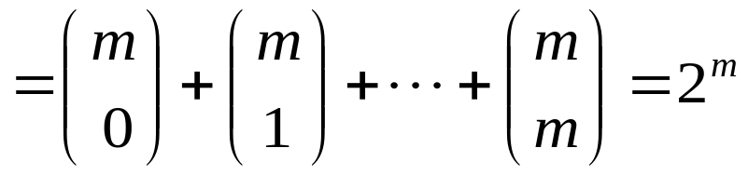
定理8 简单图G 中所有不同的生成子图（包括G和空图）的个数是2^{m}个, 其中m为G 的边数。
证明 易知
其个数 = 含0条边的+含1条边的+…+含m条边的

Slide 44



二. 图的运算
在图论中，将两个或更多的图按照某种方式合并，或者对一个图作某种形式的操作，可以得到很有意义的新图。将图合并或对一个图进行操作，称为图运算。图运算形式很多。
1、图的删点、删边运算
(1)、图的删点运算
设 ，在G中删去 中的顶点和G中与之关联的所有边的操作，称为删点运算。记为
特别地，如果只删去一个点v，则记为G-v.

Slide 45



(2)、图的删边运算
设 ，在G中删去 中的所有边的操作，称为删边运算。记为
特别地，如果只删去一条边e，则记为G-e.
注：删点、删边后得到的图是原图的子图。

Slide 46
2、图的并,交，差运算
设G₁，G₂是G 的子图, 有下列术语与概念
G₁和G₂不相交: 指它们无公共顶点.
G₁和G₂边不重 : 指它们无公共边.
并图G₁∪G₂ ：是指其顶点集为V(G₁)∪V(G₂)，边集为E(G₁)∪E(G₂) 的G 的一个子图 ；如果G₁和G₂是不相交的，有时就记其并图为G₁+G₂。
交图G₁∩G₂ ：类似地定义
差G₁-G₂ ：由G₁中去掉G₂中的边组成的图
对称差G₁△G₂ ：
G₁△G₂ = (G₁∪G₂) - (G₁∩G₂) = (G₁-G₂)∪(G₂-G₁)

Slide 47
例
2 d 4
g
e 5
i
3 j
G₂
2 d 4
a c e
1 f 3
G₁
h
c
b
2 d 4
g
a c e 5
b i
2 d 4
c e
2
a b
1 f 3
4 g
h
i
j
h
5
j
1 f 3
G₁∪G₂
3
G₁∩G₂
G₂△G₁

Slide 48
例
2 d 4
a c e
1 f 3
G₁
2 d 4
g
e 5
i
3 j
G₂
2 4
a b
1 f 3
G₁-G₂
h
c
b
  g
h
i
  j
G₂-G₁
2
a b
1 f 3
4 g
h
i
j
2
5
5
G₂△G₁

Slide 49
定义2 联图
在不相交的G₁和G₂的并图G₁+G₂中，把G₁的每个顶点和G₂的每个顶点连接起来所得到的图称为G₁和G₂的联图，记为G₁∨G₂
例
v₁ v₂
v₁
v₂
u₁
u₁
v₄ v₃
G₂
v₄ v₃
G₁∨G₂
G₁
有： K₁∨K₄=K₅，K₂∨K₃=K₅
K₆= K₁∨K₅ = K₂∨K₄ = K₃∨K₃。

Slide 50
定义3 积图
设G₁= (V₁, E₁)，G₂ = (V₂, E₂)，对点集V = V₁×V₂中的任意两个点u = (u₁,u₂)和v = (v₁,v₂)，当(u₁ = v₁和 u₂ adj v₂) 或 (u₂ = v₂ 和 u₁ adj v₁) 时就把 u 和 v 连接起来所得到的图G称为G₁和G₂积图，记为G = G₁×G₂。其中 u_{i} adj v_{i} 表 u_{i} 和v_{i}邻接
例
u₁
v₁
G₁
(u₁, u₂) (u₁, v₂) (u₁, w₂)
u₂ v₂ w₂
G₂
(v₁, u₂) (v₁, v₂) (v₁, w₂)
G₁×G₂

Slide 51



定义4、合成图
设 是两个图。对点集
任意两个点u=(u₁,u₂)与v=(v₁,v₂),当(u₁adjv₁)
或(u₁=v₁和u₂ adj v₂)时，把u与v相连。如此得到的新图
称为G₁与G₂的合成图。记为
例6 已知G₁与G₂，求
(1,4)
1
3
(1,3)
4
(1,5)
2
5
G₁
G₂
(2,3)
(2,5)
(2,4)

Slide 52

定义5、联合
把G₁的一个顶点和G₂的一个顶点粘合在一起后得到的
新图称为G₁与G₂的联合。记为：

Slide 53

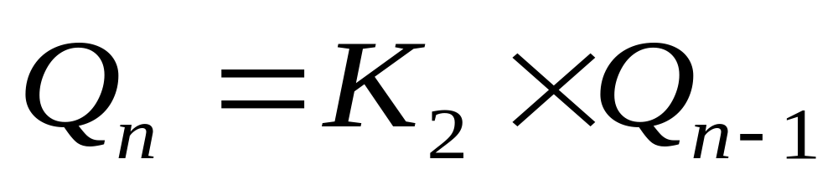
图的积运算是网络构造的常用方法。并行计算机中的网络拓扑常采用所谓的“超立方体”结构。采用该结构可使网络具有较好的可靠性、较小的通信延迟和很好的可扩展性以及便于并行编程等优点。
“超立方体”可以采用积图来递归构造。定义如下：
(1) 1方体
(2) n方体定义为：
Q₁
Q₂
Q₃
“超立方体”常采用下面简单的递归构造方法：

Slide 54
n-方体Q_{n} ：递推地定义为，Q₁= K₂，Q_{n}= K₂×Q_{n-1} 。
例
101 111
001 011
000 010
100 110
Q₃= K₂× Q₂
01 11
  00 10
Q₂= K₂×K₂
注： Q_{n}有2^{n}个点，它的点可以用a₁ a₂…a_{n}来标定，其中a_{i}是0或者1。如果Q_{n}的两个点的二进制表示式中只有一处不同，则它们邻接。
关于n方体Q _{n}的性质研究，可以查阅到很多文献。经典文章是：
[1] Saad Y, Schultz M H. Topological properties of hypercubes [J]. IEEE
Trans. Comput . 1988, 37(7) : 867--872

Slide 55
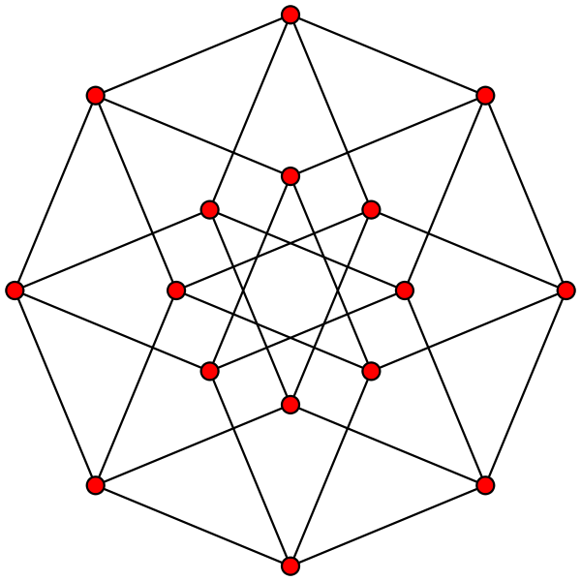
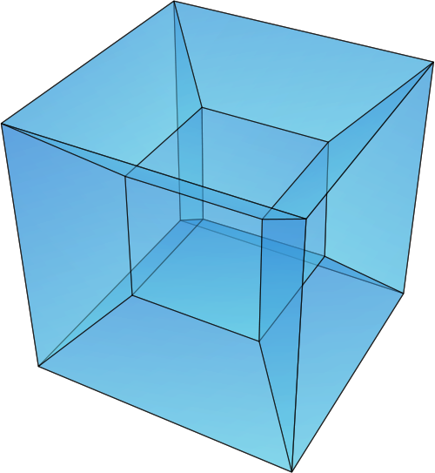
Q₄
Notes:
超立方体将成为纳米计算机的基本结构

Slide 56
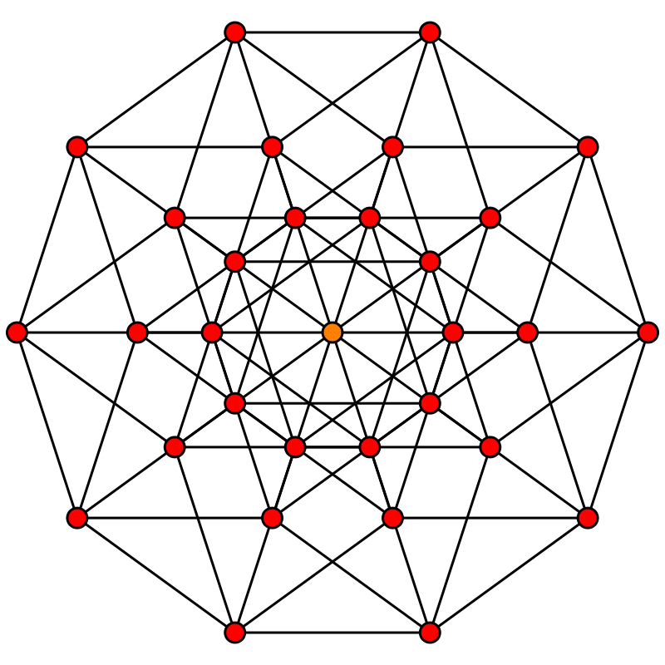
Q₅

Slide 57
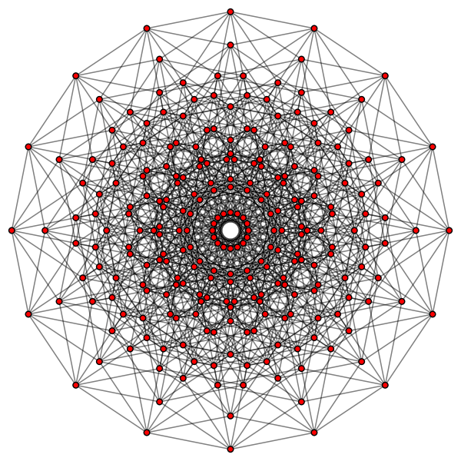
Q₈

Slide 58
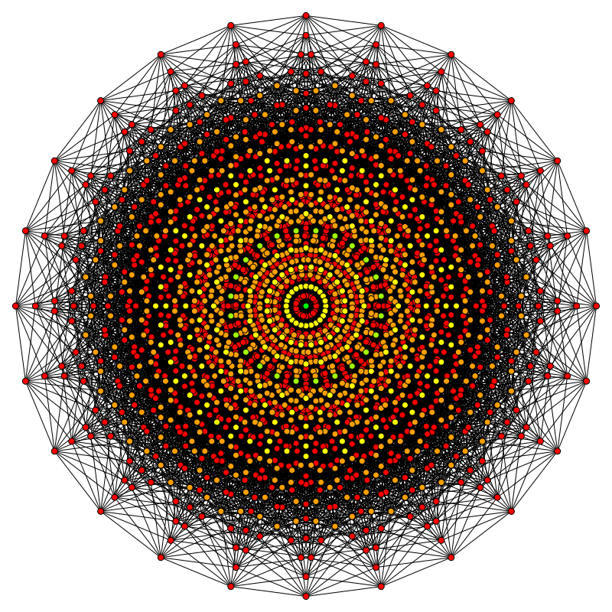
Q₁₂

Slide 60
§1.3 路和连通性
1. 途径、迹、路、圈、距离和直径
定义 给定图G = (V, E)，w = v₀e₁v₁e₂…e_{k}v_{k} 是G 中点边交替组成的序列，其中 v_{i}∈V，e_{i}∈E，若w满足 e_{i} 的端点为 v_{i-1} 与 v_{i}，i = 0,1,…, k，则称w为一条从起点 v₀ 到终点 v_{k} 的长为 k 的途径（或通道或通路), 简称（v₀, v_{k}）途径。
边不重复的途径称为迹 ；
点不重复的途径称为路。
显然路必为迹。
闭途径:起点和终点相同的长为正的途径。
闭迹也称为回路。

Slide 61
圈: 起点和内部顶点（非起点和终点的点）两两不相同
的闭迹。
k（奇，偶）圈：长为k （奇，偶）的圈。
3圈常称为三角形。
易知，图中若两个不同点u与 v 间存在途径（通路），则 u 与 v 间必存在路；若过点u存在回路，则过点u 必存在圈 。
点u与v的距离：指图中最短 (u, v) 途径的长度，记为
d(u, v)。
图G的直径定义为
d(G) = max{ d(u, v) | u, v∈V}

Slide 62
例1 在下图G 中，取
w₁ = v₁v₂v₃ ，w₂ = v₁v₂v₃v₄v₂ ，w₃ = v₁v₂v₃v₂v₃v₄
_{( 注：简单图可只用点序列表通路）}
v₁
则 w₁, w₂, w₃ 依次为长
为2,4,5的途径 ；
v₂
v₅
w₁与w₂为迹 ，w₁为路。
d(G) =2
v₃
v₄
G
由定义1可看出,G中 v₁ v₂v₅v₁为长为3的圈，v₁v₂ v₃ v₄v₂ v₅v₁ 为长为 6 的回路。

Slide 63
2. 图的连通性
点u与v连通 ：指图存在（u, v）路。规定u和u是连通的。
连通图: G中任意两个顶点均连通的图。
非连通图：不是连通图的图。
非
连
通
图
连通图
●
G
D

Slide 64
连通分支（分支，支）：若H是图G 的连通子图且H不能再扩充为G的任一连通子图，则称H为G的连通分支。用ω(G) 记图G 的连通分支数。
例
●
G
D
有：ω(D) =3， ω(G) =1
易知：G 连通
ω(G)=1

Slide 65
例 证明：在n阶连通图中
(1) 至少有n-1条边；
(2) 如果边数大于n-1，则至少有一条闭迹；
(3) 如果恰有n-1条边，则至少有一个奇度点。
证明:
(1) 由于G连通，所以，存在如下形式的途径：
显然该途径至少含有n-1条边。
(v₁,v₂, … , v _{n}是G的n个不同顶点)

Slide 66
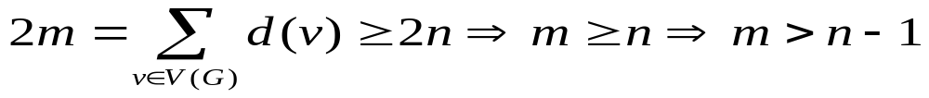
(1)[证法2] 若G中没有1度顶点，由握手定理：
若G中有1度顶点u，对G的顶点数作数学归纳。
当n=2时，结论显然；设结论对n=k时成立。
当n=k+1时，考虑G-u,它仍然为连通图，所以，边数≥k-1.
于是G的边数≥k.
(2) 考虑G中途径：
若W是路，则长为n-1;但由于G的边数大于n-1,
因此，存在v_{i}与v_{j},它们相异，但邻接。于是：
为G中一闭途径，于是也就存在闭迹。

Slide 67
(3)[反证法]若不然，G中顶点度数至少为2，于是由握手定理：
这与G中恰有n-1条边矛盾！
例 证明：若δ≥2，则G中必然含有圈。
证明：只就连通图证明即可！
设W=v₁v₂…..v_{k-1}v_{k}是G中的一条最长路。由于δ≥2，所以v_{k}必然有相异于v_{k-1}的邻接顶点。又W是G中最长路。
所以，这样的邻接点必然是v₁,v₂,….,v_{k-2}中之一。设该点为v_{m}，则v_{m}v_{m+1}….v _{k}v_{m}为G中圈。

Slide 68
例 设G是具有m条边的n阶单图，证明：若G的直径为2且Δ(G)=n-2,则m ≥2n-4.
证明：设d (v)=Δ=n-2,且设v的邻接点为v₁,v₂,…,v_{n-2}.
u是剩下的一个顶点。由于d (G)=2且u不能和v邻接，
所以u必须和v₁,v₂…,v_{n-2}中每个顶点邻接。
否则有d (G)>2.于是得： m ≥2n-4.

Slide 69

3. 有关定理
定理7 若图G是不连通的，则 是连通图。
证明 因G是不连通, 故G中至少两个分支.
设u，v是G的任意两个顶点。若u和v在G中不邻接，则在 中它们邻接。
若u和v在G中邻接，则它们属于G的同一分支。在另一个分支中取一点w，则在 中u和v均与w邻接，从而uwv是一条通道, 故在 中它们邻接。

Slide 70
定理8 一个图是偶图当且当它不包含奇圈。
证明 设G是具有二分类（X, Y）的偶图，并且C = v₀ v₁… v_{k} v₀是G的一个圈。不失一般性，可假定v₀ ∈ X 。这样， v_{2i} ∈ X ，且v_{2i} ₊₁∈Y 。又因为v₀ ∈ X ，所以v_{k} ∈ Y 。由此即得C是偶圈。
显然仅对连通图证明其逆命题就够了。设G是不包含奇圈的连通图。任选一个顶点u且定义V的一个分类（X, Y）如下：
X = {x | d (u, x) 是偶数，x∈V(G)}
Y = {y | d (u, y) 是奇数，y∈V(G)}

Slide 71

现在证明（X, Y）是G的一个二分类。
假设v和w是X的两个顶点，P是最短的（u, v）路，Q是最短的（u, w）路，以u₁记P和Q的最后一个公共顶点。因P和Q是最短路，P和Q二者的（u₁, u）节也是最短的路，故长相同。现因P和Q的长都是偶数，所以P的（u₁, v）节P₁和Q的（u₁, w）节Q₁必有相同的奇偶性。由此推出路（v, w）长为偶数。若v和w相连，则 就是一个奇圈，与假设矛盾，故X中任意两个顶点均不相邻。
类似地，Y中任意两个顶点也不相邻。所以（X, Y）是G的一个二分类。

Slide 72
§1.4 最短路及其算法
一. 赋权图
定义 若图G的每一条边e 都附有一个实数w(e)，则G连同它边上的权称为赋权图。实数w(e) 称为e的权。子图H的各边权之和称为子图H 的权，记为W(H)。
1
3 5 6
5
v₂
v₁
例 右图G 为赋权图
v₃
v₄
G
其中w(v₁v₂) = 1，w(v₁v₃) = 5，W(G) = 20

Slide 73
设Γ是权图G 中的一条路，称Γ 的各边权之和为路Γ的长。赋权图中点 u 到 v 的距离仍定义为点 u 到 v 的最短路的长，仍记为 d(u,v)。
1
3 1 6
3
例2 右图中，
d(v₂, v₄) = 5
相应的最短路为
Γ：v₂v₁ v₃v₄
v₂
v₁
v₃
v₄
G
易知，各边的权均为1的权图中的路长与非权图中的路长是一致的。

Slide 74
二. 最短路问题
问题：给定简单权图G = (V, E)，并设G 有n个顶点，求G中点u₀到其它各点的距离。

Slide 75


Dijkstra算法 (Edsger Dijkstra , 1959)
(1) 置 l(u₀) = 0；对所有v∈V \{u₀}，令 l(v) = ∞；
S₀ = {u₀}，i = 0。
(2) 若i = n-1，则停；否则令 = V \S_{i} ,
对每个v∈ ，令
l(v) = min {l(v)，l(u_{i}) + w(u_{i}v)}
(3) 计算
min
{
l
(
v
)}
v
∈
S
i
并用 u_{i+1}记达到最小值的某点。置S _{i+1}= S_{i}∪{u _{i+1}}，
i = i+1（表示赋值语句，以后的算法中相同），转（2）。

Slide 76
终止后，u₀ 到 v 的距离由 l(v) 的终值给出。
说明：
（1） 算法中w(u_{i}v) 表示边 u_{i}v 的权；
（2） 若只想确定u₀到某顶点v₀的距离， 则当某 u_{j} 等于 v₀ 时即停；
（3） 算法稍加改进可同时得出u₀到其它点的最短路。

Slide 77
例3 求图 G 中 u₀ 到其它点的距离。
u0
2
5
G :
5
8
7
4
1
3
1
解
u0
2
∞
5
∞
5
8
7
4
1
∞
3
∞
1
∞
（a）初始标号

Slide 78
u0
2
2
5
∞
（b）用与u₀关联的边的权2,4,7分别更新与u₀相邻的三个点的标号;
5
8
7
4
1
7
3
4
1
∞
u0
2
2
u1
5
∞
（c）取小圆点中标号
最小者得 u₁；
5
8
7
4
1
7
3
4
1
∞

Slide 79
u0
2
2
u1
5
7
（d）对与u₁相邻的小圆点，
用 l (u₁) + w (u₁v) = 2+1 = 3
更新标号4；
2+5=7 更新两个∞；
5
8
7
4
1
7
3
3
1
7
u0
2
2
u1
5
7
（e）取小圆点中标号
最小者得 u₂。
5
8
7
4
1
3
u2
1
7
3
7

Slide 80
u0
2
2
u1
5
7
u0
2
2
u1
5
7
5
8
7
4
1
5
8
7
4
1
3
u2
1
7
3
7
3
u2
1
6
3
4
（f）
u0
2
2
u1
u0
2
u1
5
7
2
5
7
u5
0
5
8
7
4
1
4
1
5
7
8
6
3
u2
1
u2
4
6
3
4
u4
3
3
1
u3
u3
（g）
（h）

Slide 81
例1 如图所示，求点a到点b的距离。
v₁
1
v₄
2
4
9
6
3
8
v₂
2
6
a
b
v₅
7
2
4
1
2
9
v₃
v₆

Slide 82

v₁
1
v₄
2
4
9
6
3
8
v₂
2
6
a
b
v₅
7
2
4
1
2
9
v₃
v₆
于是知a与b的距离
d (a, b) = t (b) = 11
由T₈导出的a到b的最短路为：

Slide 83
三. 算法分析
好算法 一个图论算法如果在任何一个具有m条边的n阶图G上施行这个算法所需要的计算步数都可由n和m的一个多项式（例如3n²m）为其上界, 则称该算法是好的.
Dijkstra算法总共需作 n(n-1)/2 次加法和 n(n-1)/2 次比较, 确定一个点是否属于或不属于S, 按1969年Dreyfus 报告的技巧, 需作(n-1)² 次比较, 若把一次比较和一次加法作为一个基本计算单位, 则该算法的总计算量大约是5n²/2.因此该算法是一个好算法.

Slide 84
2、最短路算法
1959年，但切西(Dantjig）发现了在赋权图中求由点a到点b的最短路好算法，称为顶点标号法。
t (a_{n}) : 点a_{n}的标号值，表示点 a₁=a 到a_{n}的最短路长度
A_{i} ={a₁,a₂, ..., a_{i}}:已经标号的顶点集合。
T_{i} : a₁到a_{i}的最短路上的边集合
算法叙述如下：

Slide 85
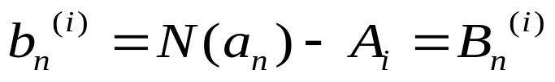
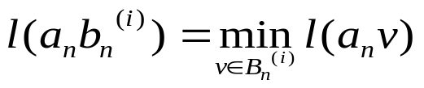
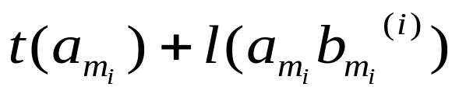

(1) 记 a=a₁ , t(a₁) =0, A₁= {a₁}, T₁= Ø ;
(2) 若已经得到 A_{i} = {a₁,a₂,…, a_{i} }, 且对于 1≤n≤i,已知t(a_{n}),对每一个a_{n}∈ A_{i} , 求一点：
使得：
(3) 设有m_{i} ，1≤m_{i}≤i ,而b_{mi}^{(i)}是使 取最小值，令：
(4) 若a_{i+1}=b ,停止，否则，记 ,转(2).

Slide 86
该算法的通俗说法为：
(1) 找出已标号顶点的未标号最近邻点：b_{n} ^{(i)}
(2) 把已标号顶点标号值与它到最近邻点的距离相加，和值最小者对应的最近邻点作为标号点，标号值为该和值。

Slide 87
时间复杂性分析：
对第i次循环：步骤(2)要进行i次比较运算，步骤(3)要进行i次加法与i次比较运算。所以，该次循环运算量为3i .所以，在最坏的情况下，运算量为n²级，是好算法。

Slide 88
例1 如图所示，求点a到点b的距离。
v₁
1
v₄
2
4
9
6
3
8
v₂
2
6
a
b
v₅
7
2
4
1
2
9
v₃
v₆
解 1. A₁= {a}，t (a) = 0，T₁ = Φ
2. b₁ ⁽¹⁾= v_{3 ;}
3. m₁ = 1, a₂ = v₃ , t(v₃) = t(a) + l(av₃) = 1 (最小)， T₂ ={av₃};

Slide 89
2. A₂ ={a, v₃}, b₁ ⁽²⁾ =v₁, b₂ ⁽²⁾ =v₂ ;
3. m₂ = 1, a₃ = v₁ , t(v₁) = t(a) + l(av₁) = 2 (最小)
T₃ ={av₃, av₁};
v₁
1
v₄
2
4
9
6
3
8
v₂
2
6
a
b
v₅
7
2
4
1
2
9
v₃
v₆

Slide 90
v₁
1
v₄
2
4
9
6
3
8
v₂
2
6
a
b
v₅
7
2
4
1
2
9
v₃
v₆
2. A₃ ={a, v₃, v₁}, b₁ ⁽³⁾ =v₂, b₂ ⁽³⁾ =v₂ , b₃ ⁽³⁾ =v₄ ;
3. m₃ = 3, a₄ = v₄ , t(v₄) = t(v₁) + l(v₁v₄) = 3 (最小)，
T₄ ={av₃, av₁, v₁v₄}
2. A₄ = {a, v₃, v₁, v₄}，b₁ ⁽⁴⁾ = v₂，b₂ ⁽⁴⁾ = v₂，b₃ ⁽⁴⁾ = v₂,
b₄ ⁽⁴⁾ = v₅ ;
3. m₄ = 4, a₅ = v₅ , t(v₅) = t(v₄) + l(v₄v₅) = 6 (最小)，
T₅ ={av₃, av₁, v₁v₄, v₄v₅} ;

Slide 91
2. A₅ = {a, v₃, v₁, v₄, v₅}，b₁ ⁽⁵⁾ = v₂，b₂ ⁽⁵⁾ = v₂，
b₃ ⁽⁵⁾ = v₂ , b₄ ⁽⁵⁾ = v₂, b₅ ⁽⁵⁾ = v₂ ;
3. m₅ = 4, t(v₂) = t(v₄) + l(v₄v₂) = 7 (最小)，
T₆ ={av₃, av₁, v₁v₄, v₄v₅, v₄v₂};
2. A₆ = {a, v₃, v₁, v₄, v₅, v₂}, b₂ ⁽⁶⁾ = v₆, b₄ ⁽⁶⁾ = b，
b₅ ⁽⁶⁾ = v₆，b₆ ⁽⁶⁾ = v₆ ;
3. m₆ = 6, a₇ = v₆ , t(v₆) = t(v₂) + l(v₂v₆) = 9 (最小)，
T₇ ={av₃, av₁, v₁v₄, v₄v₅, v₄v₂, v₂v₆} ;
2. A₇ = {a, v₃, v₁, v₄, v₅, v₂, v₆}, b₄ ⁽⁷⁾ = b，b₅ ⁽⁷⁾ =b，
b₇ ⁽⁷⁾ =b ;
3. m₇ = 7, a₈ = b , t(b) = t(v₆) + l(v₆b) = 11 (最小)，

Slide 92
T₈ ={av₃, av₁, v₁v₄, v₄v₅, v₄v₂, v₂v₆, v₆b};
v₁
1
v₄
2
4
9
6
3
8
v₂
2
6
a
b
v₅
7
2
4
1
2
9
v₃
v₆
于是知a与b的距离
d (a, b) = t (b) = 11
由T₈导出的a到b的最短路为：

Slide 93
算法证明：
定理1：算法中的函数t(a_{i})给出了a与a_{i}的距离。
证明：对i作数学归纳法。
(1) i=1时结论显然成立。
(2) 设对所有的j，1≤j<i 时，t (a_{j})=d (a, a_{j}).
(3) 考虑j=i
令P= v₀ v₁ … v_{d} , v₀ = a ,v_{d} =a_{i}是连接a与a_{i}的一条最短路.

Slide 94
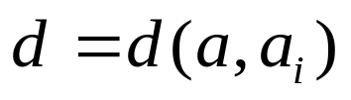

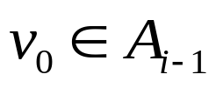



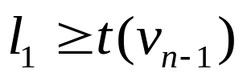
a
P
a_{i}
v₀
v₁
v₂
v₃
v_{n-1}
v_{n}
v_{d-1}
v_{d}
于是
又令v_{n}是P中第一个不在A_{i-1}中的点。由于 ，所以
这样的点存在。
因为 ，所以：
记P中a到v_{n}一段长为 ,而a到v_{n-1}的一段长为 。
由归纳假设有：

Slide 95
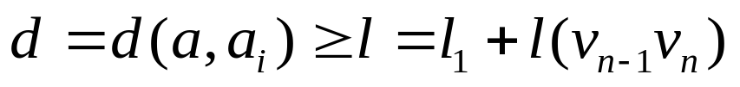
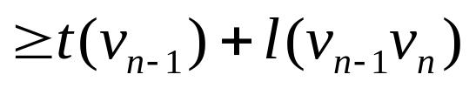
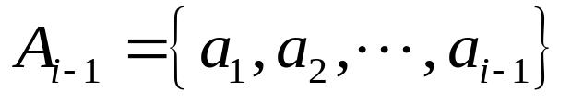
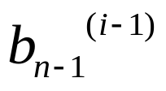
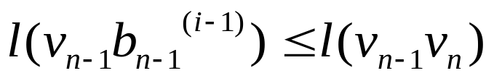
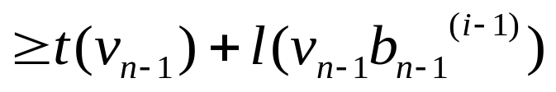
a
P
a_{i}
v₀
v₁
v₂
v₃
v_{n-1}
v_{n}
v_{d-1}
v_{d}
显然有：
由算法：当已知 而要给a_{i}标号时，
其中要选择 ，由选择知：
所以：

Slide 96
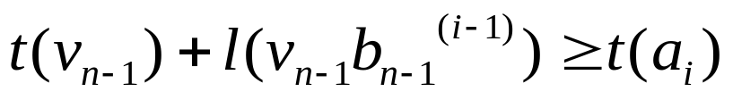
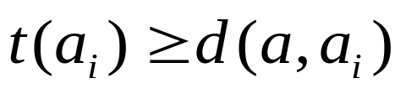
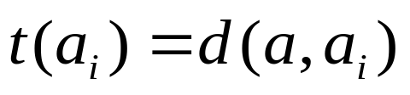
又由算法最终对点a_{i}的标号值的选择方法知：
另一方面：由算法知，存在一条长度为t(a_{i})的 联结a与a_{i}的路，所以：
这样，我们证明了：
故，算法是正确的。

Slide 97
例3 在一河岸有狼，羊和卷心菜。摆渡人要将它们渡过河去，由于船太小，每次只能载一样东西。由于狼羊，羊卷心菜不能单独相处。问摆渡人至少要多少次才能将其渡过河？
分析：人，狼，羊，菜所有组合形式为：
但是以下组合不能允许出现：
狼羊菜，羊菜，狼羊，人，人狼，人菜，共6种。
岸上只能允许出现10种组合：
人狼羊菜，人狼羊，人狼菜，人羊，空，菜，羊，狼，狼菜，人羊菜。
每种情况用点表示；

Slide 98
两点连线，当且仅当两种情况可用载人(或加一物)的渡船相互转变。
每条边赋权为1
于是，问题转化为求由顶点“人狼羊菜”到顶点“空”的一条最短路。
结果为：
人狼羊菜→狼菜→人狼菜→狼→人狼羊→羊
→人羊→空；
(2) 人狼羊菜→狼菜→人狼菜→菜→人羊菜→羊
→人羊→空。

Slide 99
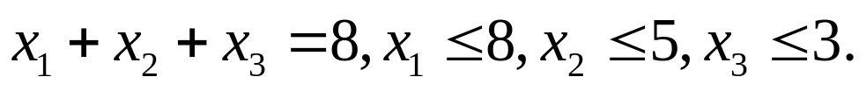
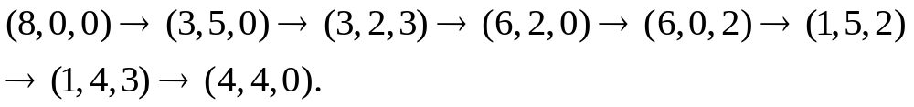
例 某两人有一只8升的酒壶装满了酒，还有两只空壶，分别为5升和3升。现要将酒平分，求最少的操作次数。
解 设x₁,x₂,x₃分别表示8,5,3升酒壶中的酒量。则
容易算出(x₁,x₂,x₃) 的组合形式共24种。
每种组合用一个点表示，若点u能通过倒酒的方式变换为v,则 u向v 连有向边，并将各边赋权1，得一个有向权图。
于是问题转化为在该图中求 (8,0,0)到(4,4,0)的一条最短路(求最短路的算法在有向图中仍适用)。结果如下：

Slide 100
§1.5 图的代数表示及特征
一. 邻接矩阵
定义：设 n 阶标定图G = (V,E)，V = {v₁,v₂,…, v_{n}}，则 G 的邻接矩阵是一个n×n 矩阵A(G) = [ a_{ij}] (简记为A)，其中若 v_{i}邻接v_{j}，则a_{ij} =1;否则a_{ij} =0。
注: 若a_{ij} 取为连接v_{i}与v_{j} 的边的数目, 则称A为推广的邻接矩阵

Slide 101
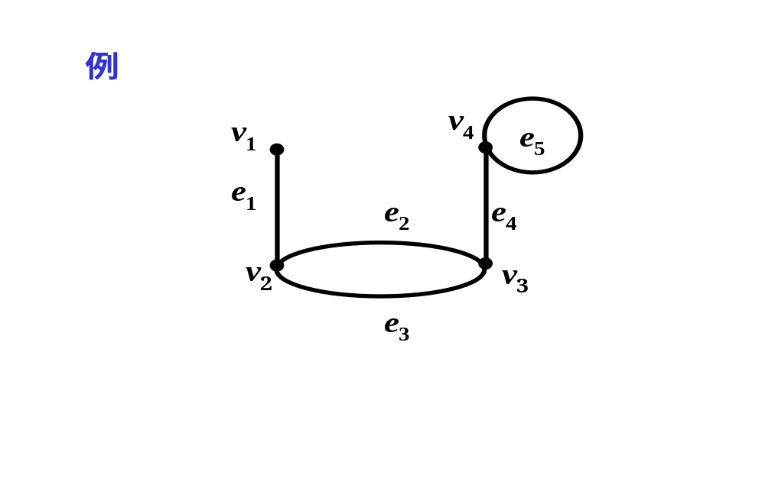
0 1 0 0
推广的
邻接矩阵
A’ =
邻接矩阵
A =
0 1 0 0
1 0 1 0
1 0 2 0
0 1 0 1
0 2 0 1
0 0 1 1
0 0 1 1

Slide 102

说明: (1) 邻接矩阵是一个非负对称方阵。
(2) 简单标定图的邻接矩阵的各行 (列) 元素之和是该行
(列) 对应的点的度。
矩阵元素总和为图的总度数，也就是G的边数的2倍。
（3）同一图的不同形式的邻接矩阵是相似矩阵。
这是因为，同图的两种不同形式矩阵可以通过交换行和相应的列变成一致。
若A₁和A₂是对应于同一个G的两种不同的标定的邻接矩阵，则 A₁和A₂ 是相似的。即存在一个可逆矩阵P有

Slide 103
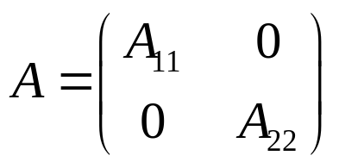
（4）G是连通的当且仅当没有G的点的一种标定法使
它的邻接矩阵有约化的形式
证明：1) 充分性
若不然：设A₁₁对应的顶点是v₁,v₂,…, v_{k} ,
A₂₂对应的顶点为v_{k+1},v_{k+2},…, v_{n。}
则，v_{i} (1≤i≤k)与v_{j} (k+1≤i≤n)不邻接，即G是非连通图。矛盾！
2) 必要性
若不然：设G₁与G₂是G的两个不连通的部分，并且设V(G₁)={v₁,v₂,…,v_{k}}, V(G₂)={v_{k+1},v_{k+2},…,v_{n}}, 如果在写
G的邻接矩阵时，先排V(G₁)中点，再排V(G₂)中点，
则G的邻接矩阵形式必为 A.

Slide 104
v₄
推广的
邻接矩阵
A =
v₁
0 1 0 0
1 0 2 0
0 2 0 1
0 0 1 1
v₂
v₃
图中
v₁到 v₁ 的长为2的的通道的数目为1
v₁到 v₂ 的长为2的的通道的数目为0
v₁到 v₃ 的长为2的的通道的数目为2
v₁到 v₄的长为2的的通道的数目为0
我们有：
A ²=
1 0 2 0
0 5 0 2
2 0 5 1
0 2 1 2
v₂到 v₂ 的长为2的的通道的数目为5

Slide 105


定理10 令G是一个有推广邻接矩阵A的 p阶标定图，则 A^{n}的i 行j 列元素 等于由v_{i}到v_{j}的长度为n的通道的数目。
证明 n = 0时，A⁰ = I_{n} (n阶单位矩阵)，从任一点到自身有一条长度为零的通道，任何不同的两点间没有长度为零的通道，从而命题对n = 0时成立。
今设命题对n 成立，由A^{n+1}=AA^{n}，故
（*）
由于a_{ik} 是联结v_{i}和v_{k}的长度为1的通道的数目，
a_{kj}^{(n)}是联结v_{k}和v_{j}的长度为n的通道的数目，
所以 a_{ik}a_{kj}^{(n)} 表示由v_{i}经过v_{k}到v_{j}的长度为n+1的通道数目。

Slide 106
于是对所有的k求和即（*）式右边表示了由 v_{i} 到 v_{j} 的长度为n+1的通道数目。也即 a_{ij}^{(n+1)} 为由 v_{i} 到 v_{j} 的长度为n+1的通道数目。
这表明命题对n+1成立。
推论 设A为简单图G的邻接矩阵，则
（1）A² 的元素 a_{ii}⁽²⁾ 是 v_{i} 的度数。
A³ 的元素 a_{ii}⁽³⁾ 是含 v_{i} 的三角形的数目的两倍。
（2） 若G是连通的，对于i≠j，v_{i} 与v_{j} 之间的距离是使A^{n} 的 a_{ij}^{(n)} ≠0 的最小整数n。

Slide 107



例4 求下图中v₁到v₃的途径长度为2和3的条数。
v₁
v₄
v₂
v₃
解：由于：
所以，v₁到v₃的途径长度为2和3的条数分别为：3和4。

Slide 108

二. 关联矩阵
定义1 无环图G的关联矩阵B(G) = [ b_{ij}] (简记为B)是一个 n×m 矩阵，当点v_{i} 与边e_{j} 关联时 b_{ij} =1，否则 b_{ij} =0。
例
v₁
e₁ e₂ e₃ e₄ e₅ e₆ e₇
e₁ e₅
v₂ v₅
e₆ e₇
e₂ e₄
v₁
v₂
v₃
B =
v₄
v₅
v₃ e₃ v₄

Slide 109

说明：定义中“无环”的条件可去掉，此时b_{ij} =点v_{i} 与边e_{j} 关联的次数（0, 1, 2(环)).
例如：
e₁
v₁
v₂
e₂
e₅
e₇
e₃
e₆
v₄
e₄
v₃
关联矩阵的性质：
1) 关联矩阵的元素为0，1或2；
2) 关联矩阵的每列和为2；其行和为对应顶点的度数.
3) 无环图G连通的充分必要条件是R(M) = n-1；

Slide 110
定义：在G的关联矩阵中删掉任意一行后得到的矩阵可以完全决定G，该矩阵称为G的基本关联矩阵。删掉的行对应的顶点称为该基本关联矩阵的参考点。
说明:
(1) 图的关联矩阵及其性质是网络图论的基础，在电路分析中有重要应用；在第二章中再作一些相关介绍。
(2) 图的关联矩阵比邻接矩阵大得多，不便于计算机存储。但二者都有各自的应用特点。

Slide 111
三、邻接代数
给定图G , 容易验证G 的邻接矩阵的全体复系数多项式在通常的矩阵运算下构成一个有限维的线性空间，它也是一个代数，称为图G的邻接代数，记为Λ(G)。
定义：设A是无环图G的邻接矩阵，称：
对于矩阵的加法和数与矩阵的乘法来说作成数域C上的有限维的线性空间，称该空间为图G的邻接代数。
注：有限维的线性空间的定义可简单地记为
“非空”、“两闭”、“八条”

Slide 112
用图G的点数和直径可以给出邻接代数Λ(G)的维数的界。
定义：设A是一个矩阵，如果多项式
使得
则称f(x)是A的零化多项式。
A的次数最小的首一零化多项式称为A的极小多项式。
结论：连通图G的邻接代数
的维数就是邻接矩阵A的极小多项式的次数。
[Ref] 陈志杰. 高等代数与解析几何，高教出版社，2001.

Slide 113


定理11 n阶连通图G的邻接代数的维数有
d(G)＋１≤dimΛ(G)≤n
证明：由哈密尔顿—凯莱定理(见《高等代数》)：
所以：
下面证明：E, A, A², … , A ^{d (G)}线性无关！
若不然，则存在不全为零的数a₀ ,a₁ , … , a _{d (G)} ,使：

Slide 114

设a _{m-1}≠0 , 但当k ≥ m 时，有a _{k} =0. 于是有：
假定：v₁ v₂… v _{d(G)+1} 是G中一条最短的 (v₁, v _{d(G)+1})路，易知：d (G) < n.
于是，d(v₁, v _{m} ) = m-1 , (m=1, 2, … , d (G)+1)
注意到：A ^{k}的元素a_{1m} ^{(k)}在 k <m-1 时为零，
而 a_{1m} ^{(m-1)} >0
所以， 的
第一行第m列元为a_{m-1}a_{1m} ^{(m-1)}≠0，这样有：
产生矛盾！

Slide 115
回忆线性代数的一些概念。设A = (a_{ij}) 是一个n 阶方阵。 λ称为方阵A的特征值，如果存在数域C 中一个非零列向量X，使得
AX=λX （1）
则X 称为A的属于λ的一个特征向量。
实际上λ是方程
|λI_{n}-A | = 0 （2）
的根，其中I_{n}为n阶单位矩阵。
定理13 设G为n 阶连通图，则邻接矩阵A(G)的不同特征值数目s 满足不等式
d(G)+1≤ s ≤n
证明：邻接矩阵A(G)的不同特征值数目
就是邻接矩阵A的极小多项式的次数。

Slide 116

λ是方程
|λI_{n}-A | = 0 （2）
的根，其中I_{n}为n阶单位矩阵。
若方程（2）有s 个相异的根λ₁,λ₂,…λ_{s},其重数依次记为m₁, m₂,…, m_{s}（有 m₁+m₂+…+m_{s} = n），称
Spec A =
为 A 的谱。

Slide 117


例1 设A 为4圈C₄ 的邻接矩阵，求A的谱。
解 C₄的邻接矩阵
于是
|λI₄ -A | = =λ²(λ-2)(λ+2)

Slide 118


所以A 的特征值为 - 2 , 0, 2 ; 其重数依次记为1,2,1。故
Spec A =
例2、求出K _{n}的谱。
解：K _{n}的邻接矩阵为：

Slide 119





于是：
所以：

Slide 120
例3，若两个非同构的图具有相同的谱，则称它们是同谱图。求证：下面两图是同谱图。
G
H
证明：G与H显然不同构。
通过直接计算：
所以G与H是同谱图。

Slide 121




定理14 设 m为 图G 的边数，A(G) 的谱为
Spec A(G) =
则
证明 因A(G)的各特征值的平方组成矩阵[A(G) ]²的特征值组，即λ_{i}² 是[A(G) ]² 的特征值且重数相同，故由代数理论知 等于[A(G) ]²的迹（[A(G) ]²的对角线元素的和）。
而[A(G) ]²的迹有
定理10的推论及握手定理

Slide 122




如4圈 的谱:
有(-2)²+2²=8
故
定理15 设λ是A(G)的任一特征值，则
证明 设A(G)的n 个特征值为ρ₁, ρ₂,…, ρ_{n}。不妨设λ=ρ_{n}。对向量 (1,1,…,1) 和 (ρ₁, ρ₂,…, ρ_{n-1}) 应用许瓦兹（Schwarz）不等式，得
（5.1）

Slide 123





因邻接矩阵A(G)的对角元全为零, 故
于是
又由定理14知
故

Slide 124

（5.1）
这样（5.1）式变成
(-λ)²≤(n-1)(2m-λ²)
即 nλ²≤2m(n-1)
故
例 C₄中, n=4, m=4, 故

Slide 125
§1.6 极图
(一)、l 部图的概念与特征
(二)、托兰定理

Slide 126
极图属于极值图论讨论的范畴，主要研究满足某个条件下的最大图或最小图问题。
P. Erdồs是该研究领域的杰出人物。他是数学界的传奇人物，国际图论大师，获过Wolf数学奖。他是20世纪最伟大的数学家之一，也是人类历史上发表数学论文最多的数学家(1000多篇),第二名是欧拉(837篇)。他于1996年9月20日因心脏病去世，享年83岁，他的逝世当时惊动了整个数学界。
1978年，数学家Bollobas写了一本书《极值图论》(Extremal Graph）,是关于极值图论问题的经典著作。
上世纪70年代末，极值图论已经形成了相对完整的理论体系，但还有很多引人入胜的公开性问题没有解决，所以，直到现在，它仍然是重要研究方向。但是，该方向是比较困难的数学研究方向之一。

Slide 127

(一)、l 部图的概念与特征
定义1 若简单图G的点集V有一个划分
V= ，V_{i}∩V_{j} =Φ i≠j
且所有V_{i}非空， V_{i}内的点均不相邻，则称G是一个l 部图。
说明: (1) 如果l=2，则G就是偶图；
4部图
(2) 任何一个n阶图必是一个n部图；
(3) 若l₁<l₂≤n，易知任意的 l₁部图也是l₂部图。

Slide 128




定义2 如果在一个l 部图G中，|V_{i}|=n_{i}，任何两点 u∈V_{i} ,v ∈V_{j} , i≠j , i,j =1,2,…, l 均邻接，则称G为完全l 部图。记作
例
v₁ v₂ v₃
v₅
v₄ v₆
K_{1,2,3}
注: 它有 个点和 条边。

Slide 129
定义3 如果在一个n个点的完全l 部图G中，
n = kl + r 0≤r<l
|V₁| = |V₂| = … = |V_{r}| = k + 1; |V_{r+1}| = |V_{r+2} | = … = |V_{l} | = k
则称 G 为n 阶完全 l 几乎等部图，记为T_{l} ,_{n}。
|V₁| = |V₂| = … = |V_{l} | 的完全 l 几乎等部图称为完全l 等部图。
考察
v₁ v₂ v₃
2. V 的划分也可为
V₁= {v₁,v₅}，V₂ = {v₂ ,v₃}，V₃ = {v₄ ,v₆ }
v₄ v₅ v₆
1. 这是一个连通的3部图, 点集 V 的划分为: V₁= {v₄}，
V₂ = {v₃ ,v₅}，V₃ ={v₁ ,v₂ ,v₆ }
3. 这也是一个2部图, 点集
的划分为: V₁= {v₄ ,v₂ ,v₆ }，
V₂ = {v₁,v₃ ,v₅},且划分唯一

Slide 130
定理16 连通偶图的2部划分是唯一的。
证明 设连通偶图G 的2部划分为V₁∪V₂ =V 。取v∈V₁ ，由于G 连通，对任何 u∈V₁∪V₂ ，G 中有联结 u 和 v 的路，故d (v, u)有定义。因为任何一条以v为起点的路交替地经过V₁和V₂ 的点，可知一个点u∈V₂ 当且仅当d (v, u)是奇数。这准则唯一地决定了G的2部划分。

Slide 131





定理17 n阶完全偶图 的边数 m = n₁n₂ ，且有
符号 表示不大于实数 x 的最大整数；
表示不小于实数x的最小整数。
证明 m = n₁n₂ 是显然的。
又 m = n₁n₂ = n₁(n-n₁) = n₁n - n₁²
= n² /4 - (n₁-n/2)² （配方）
≤ n² /4
考虑到 m 是正整数，故

Slide 132



定理18 n阶l 部图G有最多边数的充要条件是 G≌T_{l,n}。
证明：首先有：
其次，考虑：
则 f 取最大值的充分必要条件为：1≦i<j ≦l,有:
而G的对应的顶点划分形成的 l 部图正好为T _{l, n}
从而证明了该定理。

Slide 133



(二)、托兰定理
定义4 设G和H是两个n阶图，称G度弱于H，如果存在双射μ：V(G)→V(H),使得：
注意：若G度弱于H，一定有：
但逆不成立！例如：(1,1,4,2)与(3,3,3,3)没有度弱关系！
定理19 若n阶简单图G不包含K_{l+1}，则G度弱于某个完全 l 部图 H，且若G具有与 H 相同的度序列，则:

Slide 134
证明：对 l 作数学归纳证明。
当 l =1时，结论显然成立；
设对 l <t 时，结论成立。考虑 l = t 时的情况。
令u ∈V(G), 且d (u) = Δ(G).
设G₁= G[N(u)],则G₁不含K_{t}, 否则，G含K_{t+1},矛盾！
由归纳假设，G₁度弱于某个完全t-1部图H₁.
又令V₁=N (u) , V₂=V-V₁ , 用G₂表示顶点集合为V₂的空图，则G度弱于G₂VG₁，当然度弱于G₂V H₁。
令H= G₂V H₁,则H是完全t部图。
定理的第二个结论，留作练习。

Slide 135
下面的定理是Turan（1941）提出的一个著名的定理。它确定了有n个顶点而不包含K_{m+1}为其子图的简单图所能具有的最大边数。
定理20 （Turán）若 G 是简单图，并且不包含 K_{l+1}，则边数 m(G)≤m(T_{l},_{n})。此外，仅当 G ≌T_{l},_{n} 时有
m(G) = m(T_{l}, _{n})。

Slide 136
Turán定理的一个应用
问题：一个小组n个人在一个平原地区执行一项排雷任务。其中任意的两个人，若其距离不超过g米，则可用无线电保持联系；若发生触雷意外，地雷的杀伤半径为h米。问：在任意的两个人之间均能保持联系的条件下，若发生意外，平均伤亡人数最低的可能值为多少？
对此问题，按问题的条件若某人A触雷，则与A的距离大于h米的人将是安全的，但究竟哪个人会发生触雷意外，事先是不知道的，所以此问题实际上是求
在任意的两个人之间的距离不超过g米的条件下，距离大于等于h米的人数对最多能达到多少对。
为建立此问题的数学模型，先引入平面点集的直径这一概念。

Slide 137

有限平面点集A的直径: 指A中点对的距离的最大值, 其中距离是指欧氏距离。
先前的问题可转化为计算在直径为 g 的点集 {x₁, x₂,…, x_{n}}中最多有多少点对，其距离大于h。下面我们对 g =1，h = 展开讨论。
先观察n = 6时平面点集的分布的两种特殊情况。一种情况为六个点x₁, x₂, x₃, x₄, x₅和x₆位于一个正六边形的顶点上，并使点对（x₁, x₄），（x₂, x₅）和（x₃, x₆）的距离为1，如图1。

Slide 138



x₁ x₆
图1
1/2
1/4
x₂ A 0 x₅
x₃ x₄
容易计算该点集的直径为1，线段x₁ A的长 ，Ax₅的长为3/4（x₁A, Ax₅如图所示），从而可计算出x₁与x₅的距离为 。同理，点对（x₁, x₃）,（x₂, x₄）,（x₂, x₆）,（x₃, x₅）,（x₄, x₆）均为 。因 > 。所以此种情况距离大于 的点对有9对。

Slide 139


另一种情况如图2所示。其中x₁, x₂和x₃处于一个边长为1的正三角形的顶点上；x₄, x₅和 x₆也位于一个正三角形的顶点上。由于线段x₂ A的长为1/2，可使线段x₅ B的长大于 。这是可以实现的。这样, 除点对（x₁, x₄）,（x₂, x₅）,（x₃, x₆）外，其余十二个点对的距离均大于 。
x₁
x₄
图2
下面的定理回答了12已是最大数目。该定理的证明用到Turán定理。
B
x₅ x₆
x₂ A x₃

Slide 140



定理21 设A={x₁, x₂,…, x_{n}}为任意一个直径为1的平面点集，则A中距离大于 的点对的最大数目为 。并且对每个n，存在直径为1的点集A* = {x₁, x₂,…, x_{n}}，它恰有 个点对，其距离大于 。
由定理21，n=6 时， 。所以图2的12是最大数目。
x₁
x₄
图2
B
x₅ x₆
x₂ A x₃

